Slide 1

창의과제 2차 시작 발표
Android Framework를 확장한 Dark Cloud System
23-2 최현빈(PL)
윤재석
장정규

Slide 2
Contents
01
팀 & 팀원 소개
02
주제 선정 배경
03
개발 목적
04
개발 목표
05
개발 내용
06
개발 일정
07
개발 환경

Slide 3
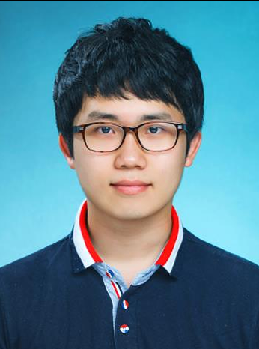
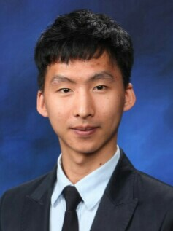
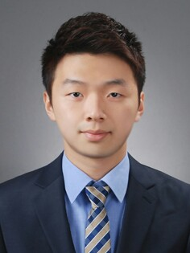
1. 팀 & 팀원 소개
팀 Dark Cloud
최현빈
윤재석
장정규

Slide 4







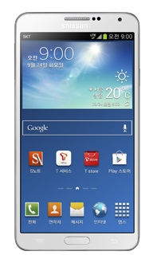
2. 주제 선정 배경

Slide 5
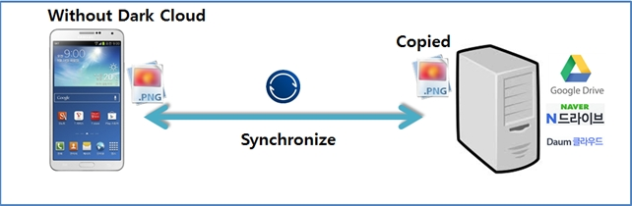
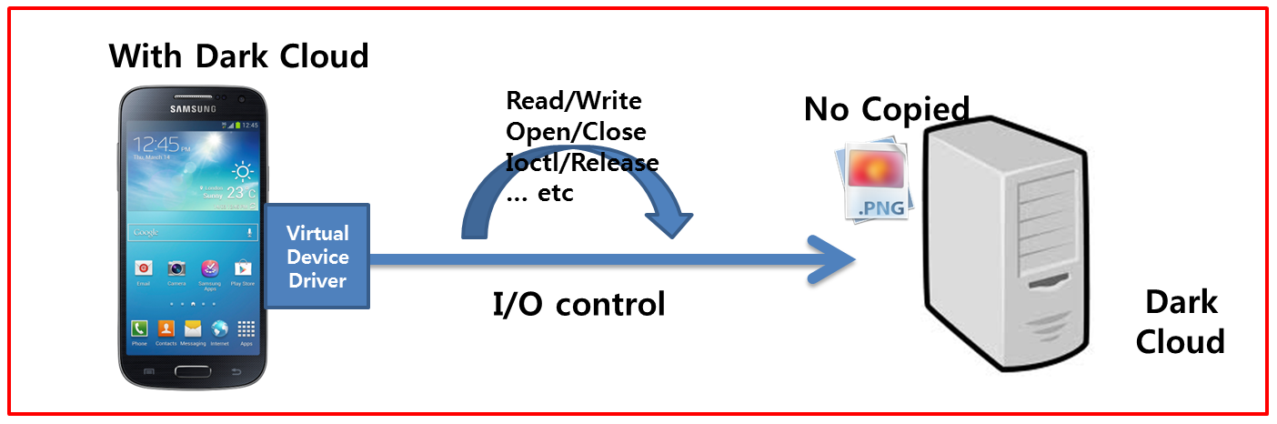
3. 개발 목적

Slide 6
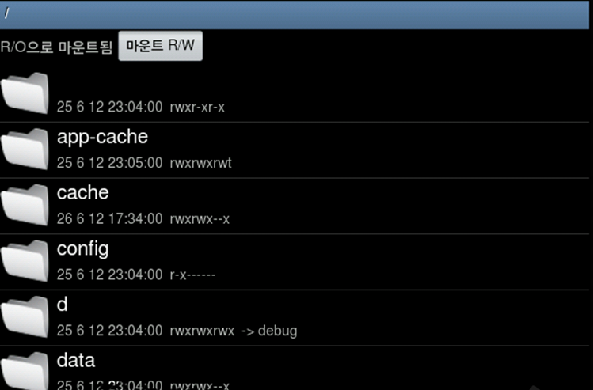
4. 개발 목표
가상 물리디스크 구현
Dark Cloud

Slide 7


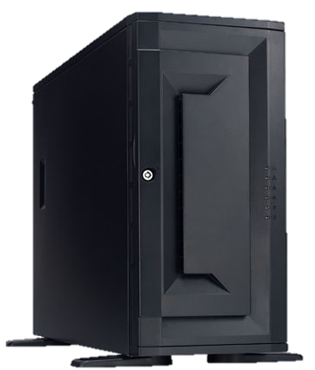
4. 개발 목표
2. 클라우드 서버 구축

Slide 8
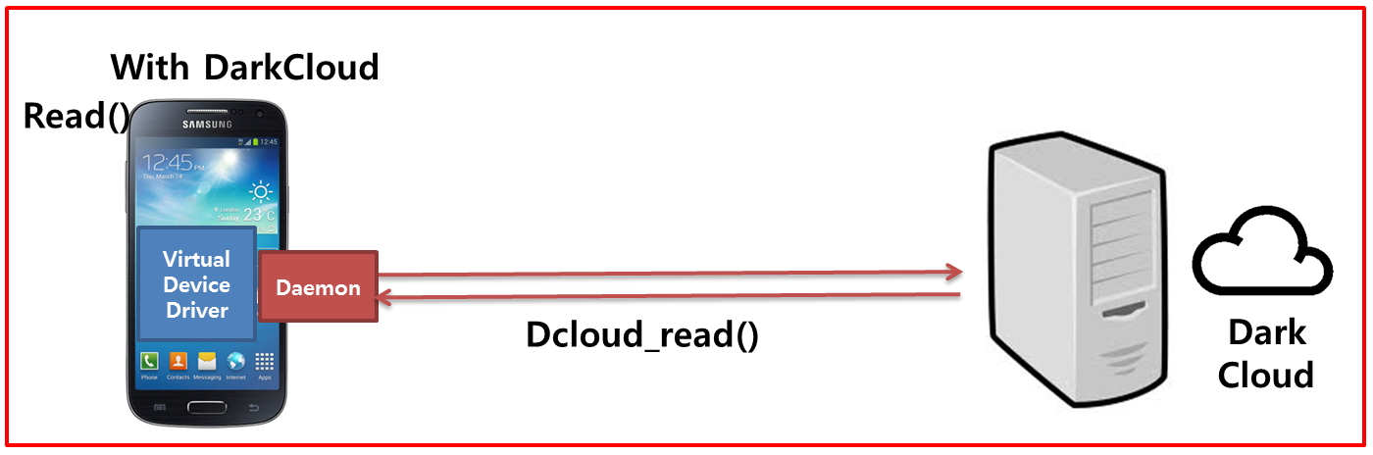
4. 개발 목표
3. 가상 물리디스크 연동

Slide 9
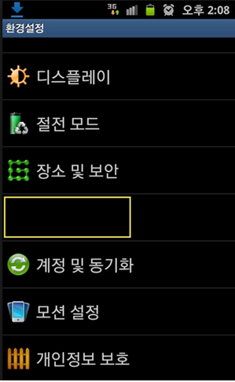
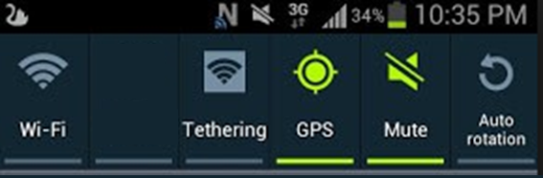


4. 개발 목표
4. Custom Notification Bar & System Setting
Dark
Cloud
Dark Cloud

Slide 10

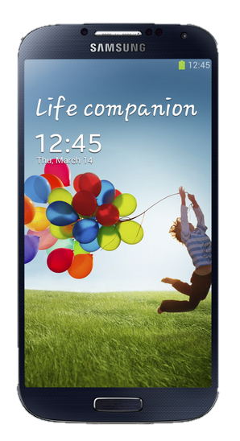
5. 개발 내용
Dark Cloud Server
Custom Android
Android Framework
Custom Notification
Custom Setting
Restful
node.JS
Javascript
MongoDB
Ubuntu
Linux Kernel
Virtual Device Driver
Daemon Process
Cache

Slide 11
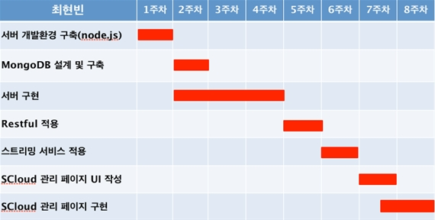
6. 개발 일정
최현빈

Slide 12
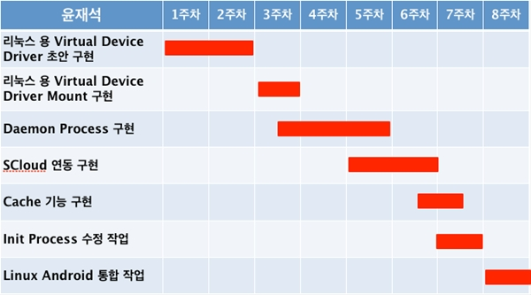
6. 개발 일정
윤재석

Slide 13
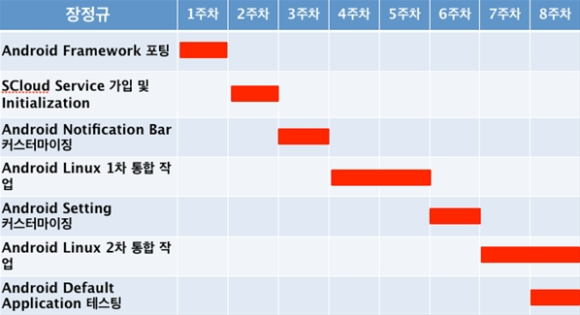
6. 개발 일정
장정규

Slide 14
7. 개발 환경
OS : Ubuntu 13.04, Windows 7
Tool : VI Editor, Android Development Kit(Eclipse),
Node.js(Java Script), MongoDB

Slide 15



